Slide 1
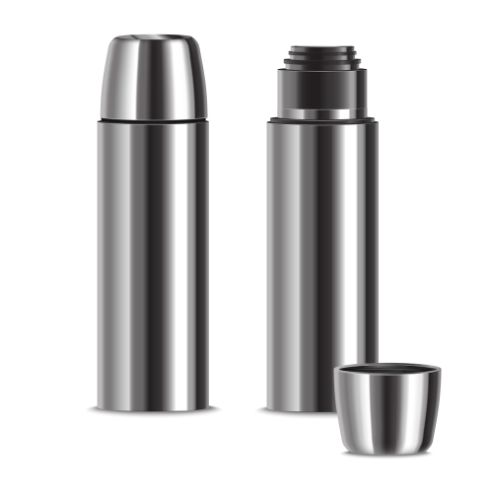
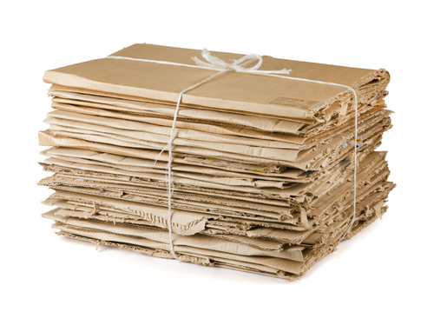
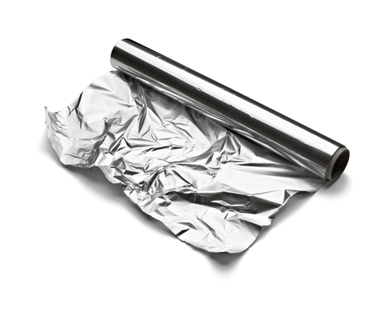
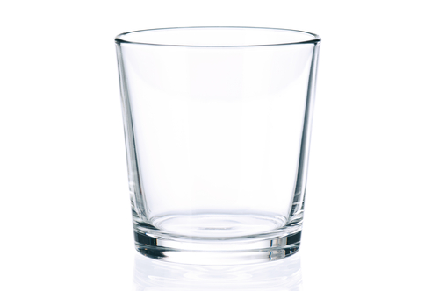
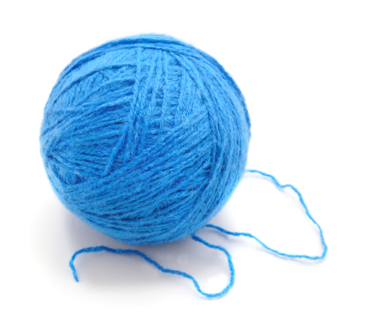
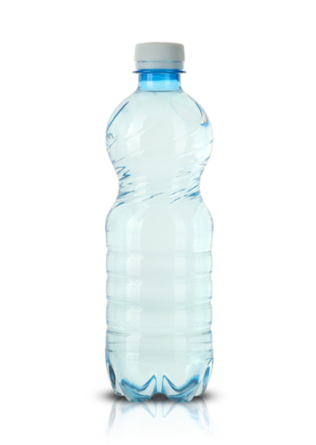
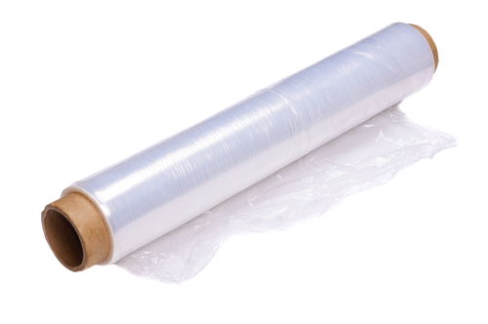
Opplegg 1 - Varme og varmeledning
Varme er energi som blir overført, fordi noen ting har forskjellig temperatur. Ingen gjenstander kan inneholde varme, det er kun noe som kan bli overført fra et system til et annet. Et slikt system med høy temperatur kan for eksempel være en kopp med nykokt te, og et system med lavere temperatur kan være lufta rundt den. Da vil det bli overført varme fra teen til lufta rundt. Til slutt vil teen ha fått romtemperatur, altså vil den ha blitt avkjølt. Lufta i rommet vil ha samtidig ha fått høyere temperatur,
men siden vi har så lite te og så mye luft i rommet, vil endringen være utrolig liten. Det er alltid slik at dersom vi har to systemer med ulik temperatur som vi blander, vil begge systemene til slutt få samme temperatur. Altså vil teen alltid bli kald til slutt. For å forsinke denne temperaturutjevningen, kan vi bruke isolasjon. Den vanligste isolasjonen for oss mennesker er klærne vi bruker. De forhindrer at temperaturen vår synker for mye.
Grunnen til at klær virker isolerende, er at de inneholder mye stillestående luft. Luft leder varme veldig dårlig, og virker dermed som en varmeisolator. Men om lufta beveger seg, isolerer den ikke spesielt godt. Tenk bare på hvor mye kaldere det kjennes ute, når det blåser kraftig sammenlignet med når det ikke er vind. De fleste metaller leder varme veldig godt. Tenk bare på grytene dere har hjemme, de er typisk laget av metall siden vi ønsker at maten skal bli oppvarmet raskest mulig.
I en termos er hele poenget å sørge for at minst mulig varme slipper ut til omgivelsene.
Bindingstyper og varmeledning
Kovalent binding – Atomer deler sine valenselektroner med sine nærmeste naboatomer slik at alle atomene oppfyller oktettregelen, ved å ha fylt opp sitt ytterste elektronskall. Antall ledige plasser i det ytterste skallet bestemmer hvor mange bindinger hvert atom kan lage med andre atomer. Karbon har fire elektroner i ytterste skall, og mangler dermed fire elektroner på å få fullt skall. Dette gjør at karbonatomer kan danne veldig mange forskjellige bindinger, med mange andre stoffer. De kan også danne dobbelt- eller trippelbindinger, der de deler to eller tre elektronpar med andre atomer, ikke bare ett elektronpar. Generelt leder ikke disse stoffene verken strøm eller varme særlig bra.
Ionebinding – Atomer som enten har gitt fra seg eller mottatt elektroner ender opp med en elektrisk ladning. Siden ladninger med motsatt fortegn tiltrekker hverandre, vil denne tiltrekkende kraften føre til at det dannes bindinger mellom ioner med positiv og negativ ladning. Dette kalles ionebindinger, og resultatet blir stoffer som danner en krystallstruktur med annen hver negativt og positivt ion. Disse stoffene kalles salter, og leder elektrisitet når de er løst i vann eller når de er smeltet, men ikke i fast form. Grunnen er at ladningene ikke kan bevege seg fritt når saltet er i fast form, de er låst i en gitterstruktur i en krystall.
Metallbinding – I et metall vil atomene være bundet sammen på en slik måte at de deler elektronene i sitt ytterste skall med de andre metallatomene. Resultatet kan tenkes på som en elektronsky rundt de positivt ladde atomkjernene, og det er disse elektronene som gjør at metall leder både strøm og varme effektivt. I tillegg kan noen metaller også ha enkelte kovalente bindinger, altså at de deler valenselektroner med sine nærmeste naboatomer. Disse metallene er vanskelige å deformere, de har også svært høye smelte- og kokepunkter. Wolfram er et eksempel på et slikt metall.
Snakk om
Hvilken funksjon kan disse forskjellige materialene på bildene over ha i en termos?
Er det noen som isolerer bedre enn andre? Hvorfor?
Er det noen andre grunner til å bruke disse materialene i en termos, enn varmeledningsevne?

Slide 2
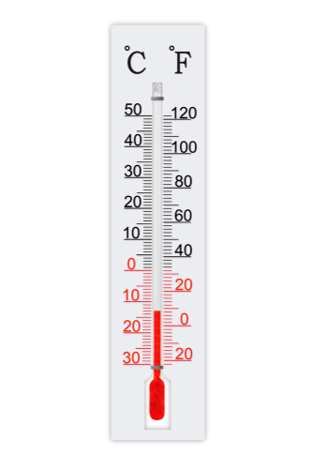
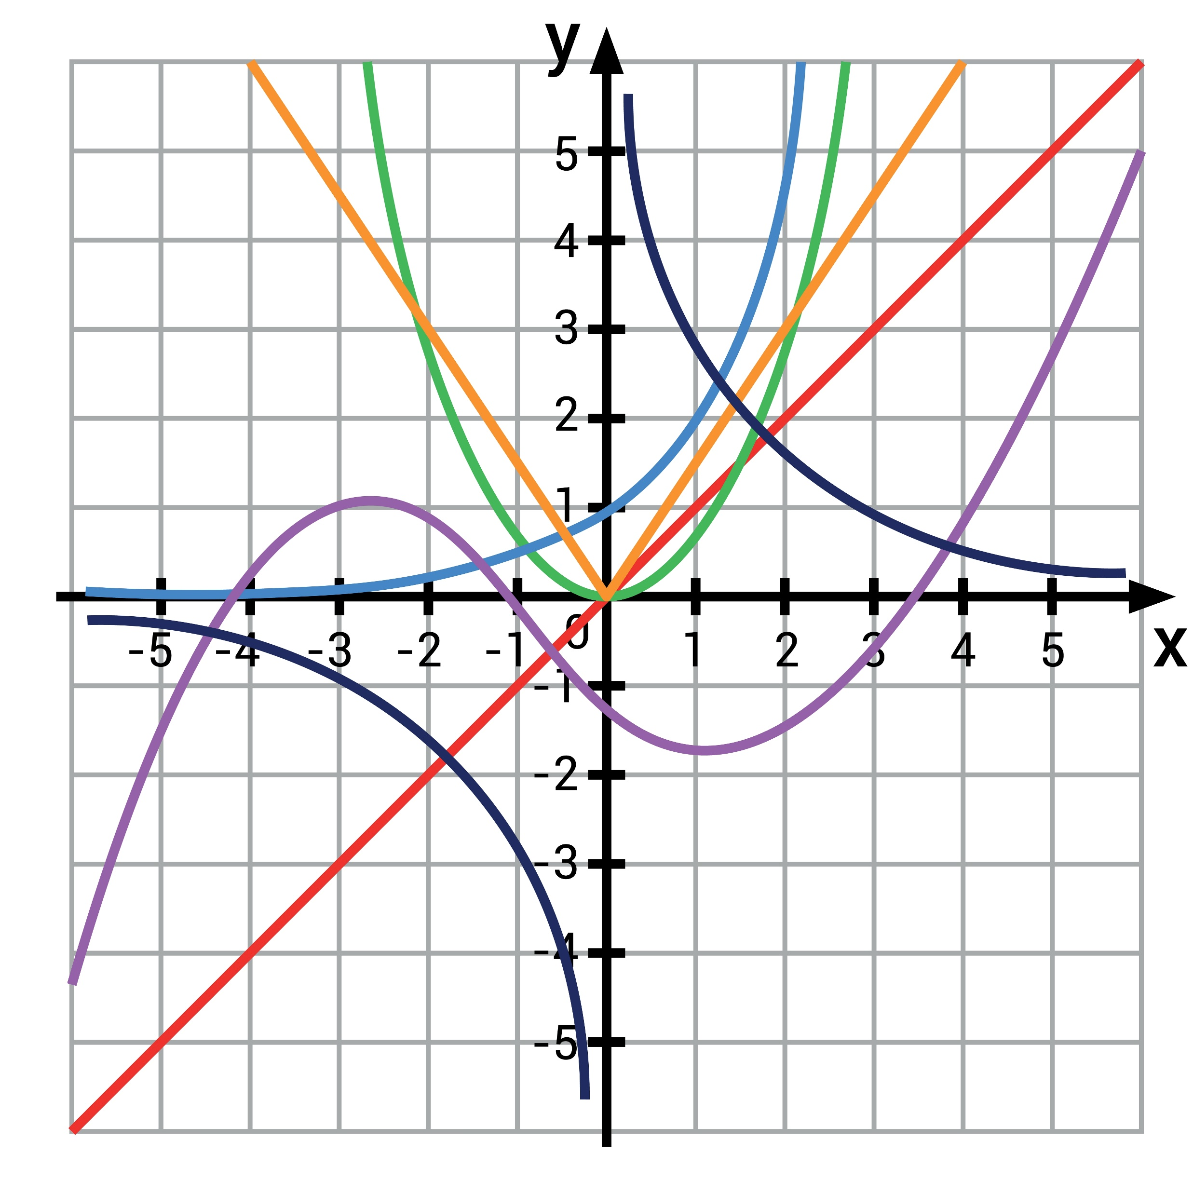
Lag en effektiv termos - mål temperaturen med radiostyrt micro:bit
Oppgave
Lag en termos som «holder best mulig på temperaturen». Mål hvor mye temperaturen synker fra 50 °C ved å bruke en micro:bit pakket i dobbel frysepose oppi termosen med lokket på. Micro:biten sender målingene til en annen micro:bit som viser verdiene på datamaskinen.
Fase 1: Hvordan virker en termos? Dere kan undersøke litt mer om teorien bak varmeisolasjon.
Fase 2: Det er viktig at dere er åpne for alle slags ideer og ikke er for kritiske, da kan nyttige forslag bli avfeid for tidlig.
Tenk selv først og tegn skisser fra forskjellige vinkler.
Forklar ideen din for de andre på gruppa. Bruk gjerne skissene i forklaringen.
Hele gruppa diskuterer de ulike ideene, og lager en felles hypotese for bygging.
Fase 3: Gjennomfør planen deres for å lage termosen og lag programmet for å måle temperaturen. Se tips under.
Lag en hypotese
Lag en hypotese som beskriver hvordan den beste termosen ser ut
Micro:bit nummer 1
Lag et program som sender temperaturen ved å bruke følgende kommandoer:
Micro:bit nummer 2
Lag et program som mottar og skriver ut temperaturen ved å bruke følgende kommandoer:
Fase 4: Test hvor mye temperaturen endrer seg.
Fase 5: Sammenlign resultatene med andre i klassen. Fikk noen andre mindre temperaturnedgang?
Fase 6: Gå tilbake til de andre fasene for å gjøre planlagte forbedringer.
Fase 7: Gjennomfør de siste målingene og dokumenter prosessen på en valgfri måte.
______________________________________________________
Modelleringsoppgaver
Mål temperaturen hvert minutt i 30 minutter.
Plott alle de målte verdiene i Geogebra eller med Python
Finn en matematisk modell ved å foreta en regresjon for de målte dataene.
Hvordan kan dere avgjøre hvilken modell som passer best?
Passer modellen bra med målingene deres?
Hva kan gyldighetsområdet til modellen kan være? Begrunn svaret.

